Slide 1
Registro de superfície
SlicerIGT Série de tutoriais

Slide 2
Visão geral dos métodos de registro
Dimensão
3D/2D para 3D/2D
Métrica
Baseado em distância de ponto
Baseado em distância de superfície
Baseado em similaridade de imagem
Transformação
Rígido
Semelhança
Deformável
este exemplo

Slide 3
Registro de superfície
Encontra a transformação que minimiza a distância cumulativa dos pontos de uma superfície
Computação iterativa, precisa de condição de parada
Requer registro inicial
Implementação: vtkIterativeClosestPointTransform
Y
Y
Inicial
X
Z
Ras
Z
X
InitialToRas

Slide 4
Estratégia de registro
Y
Y
Y
Referência
X
Z
Inicial
X
ReferenceToInitial
Z
Ras
Z
X
Registro Fiduciário
3 pontos em Referência
3 pontos em Inicial
localizações aproximadas
InitialToRas
Registro de Modelo Fiducial
~30-40 pontos em Inicial
Modelo de superfície baseado em CT em RAS

Slide 5
Carregar cena de exemplo
Carregue três dados em uma cena limpa do Slicer:
SlicerIGT-Data\Skull_Registrations.mrb contém posição da caneta e sequências de vídeo
SlicerIGT-Data\Skull_Phantom.vtk contém um modelo de superfície detalhado do crânio
SlicerIGT-Data\Skull_StylusTipToStylus.h5 contém calibração de pivô para a caneta
Você pode arrastar e soltar todos esses arquivos no Slicer e carregá-los com opções padrão
Crie um modelo de agulha usando IGT / Criar modelos

Slide 6
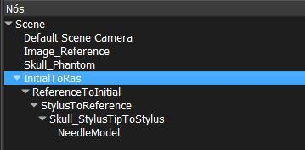
Configurar hierarquia de transformação
Selecione o módulo Dados
Clique com o botão direito em Cena e insira uma nova transformação, e clique duas vezes nela para renomear para InitialToRas
Clique com o botão direito em InitialToRas e insira a transformação e clique duas vezes para renomeá-la para ReferenceToInitial
Arraste e solte nós para obter a seguinte hierarquia de transformação

Slide 7
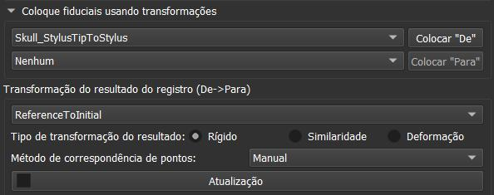
Configurar o registro inicial
Selecione o módulo IGT / Assistente de registro fiducial
Crie os fiduciários De como Pontos de referência e os fiduciários Para como Pontos Iniciais
Em Colocar fiduciários usando transformações... selecione Skull_StylusTipToStylus para a lista De (superior)
Em Resultado do registro selecione ReferenceToInitial e defina Atualização manual em vez de Atualização automática

Slide 8

Registro inicial
Na barra de ferramentas Sequência, selecione Pontos de referência iniciais
Usando o controle deslizante de tempo da barra de ferramentas Sequência, revise o vídeo em busca de pontos de referência
Use o botão colocar pontos de referência para adicionar esses pontos (na mesma ordem!) na lista Pontos Iniciais
Use o botão 'Colocar De' para adicionar pontos à lista Pontos de referência
Faça isso três vezes, para ter três pontos em ambas as listas
Assista ao próximo slide para ilustração

Slide 9
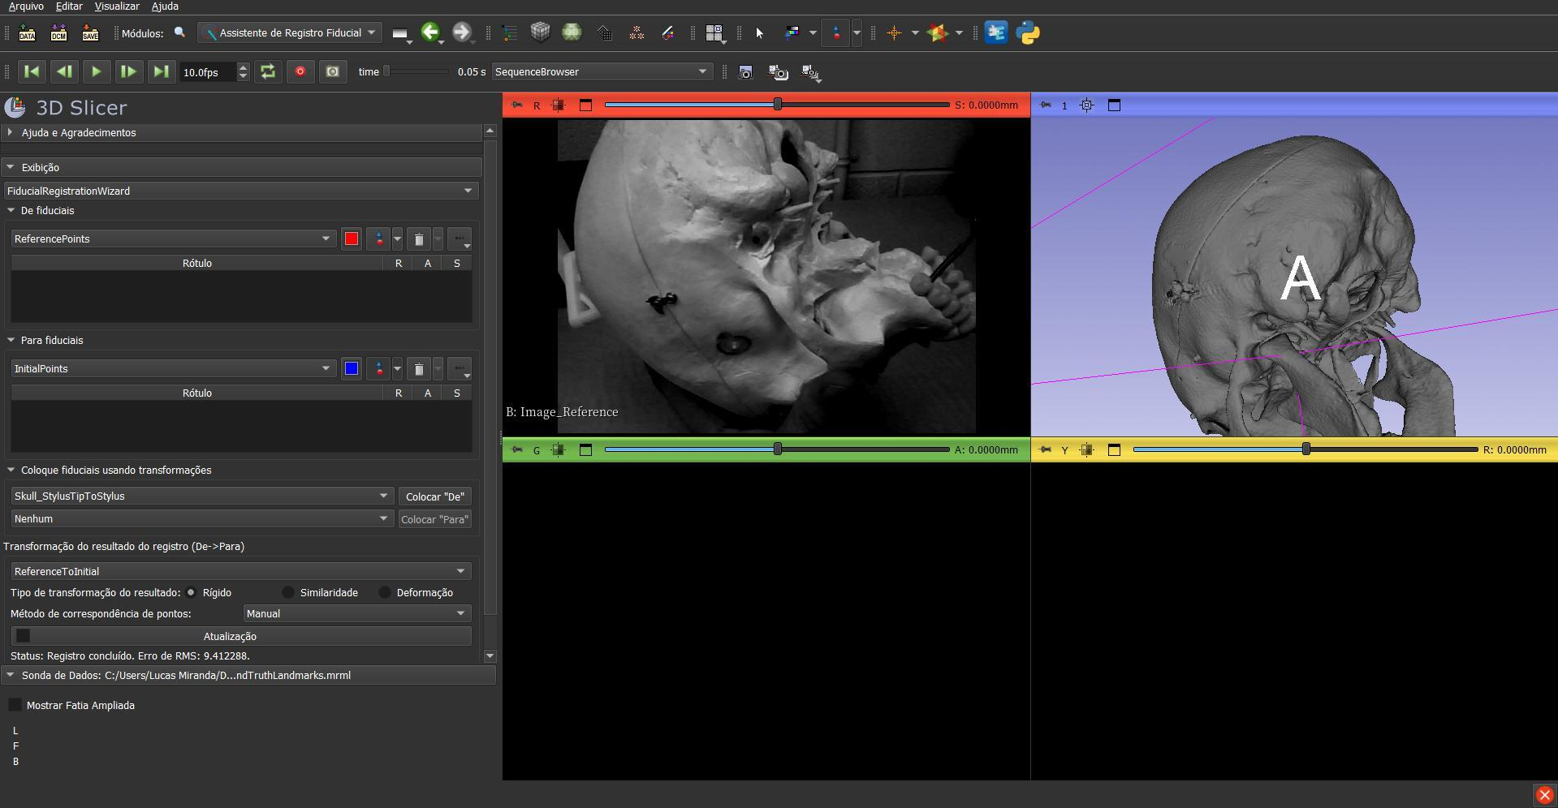
Registro inicial

Slide 10
Calcular registro inicial
Em Resultado do registro pressione Atualizar
Se você não vir "Status: Sucesso!" abaixo do botão Atualizar, verifique se você tem três pontos diferentes em ambas as listas.
O erro RMS deve ser inferior a 10 mm, idealmente, mas não necessariamente
Observação: se você quiser reiniciar o registro inicial, vá para o módulo Transformações e pressione Identidade em ReferenceToInitial para redefini-la. Caso contrário, a Ponta da caneta não estará em Referência.

Slide 11
Colete pontos de superfície
Ainda no módulo Assistente de registro fiducial, crie uma nova lista em De fiduciários e nomeie-a Pontos de superfície iniciais
Na barra de ferramentas Sequência, selecione o nó Superfície Scan
Deixe a sequência rodar usando o botão play, talvez diminua a taxa de quadros para 5 fps
Continue clicando em Colocar 'De' até coletar cerca de 40 pontos uniformemente perto da superfície do crânio
Tela de vídeo no próximo slide

Slide 12
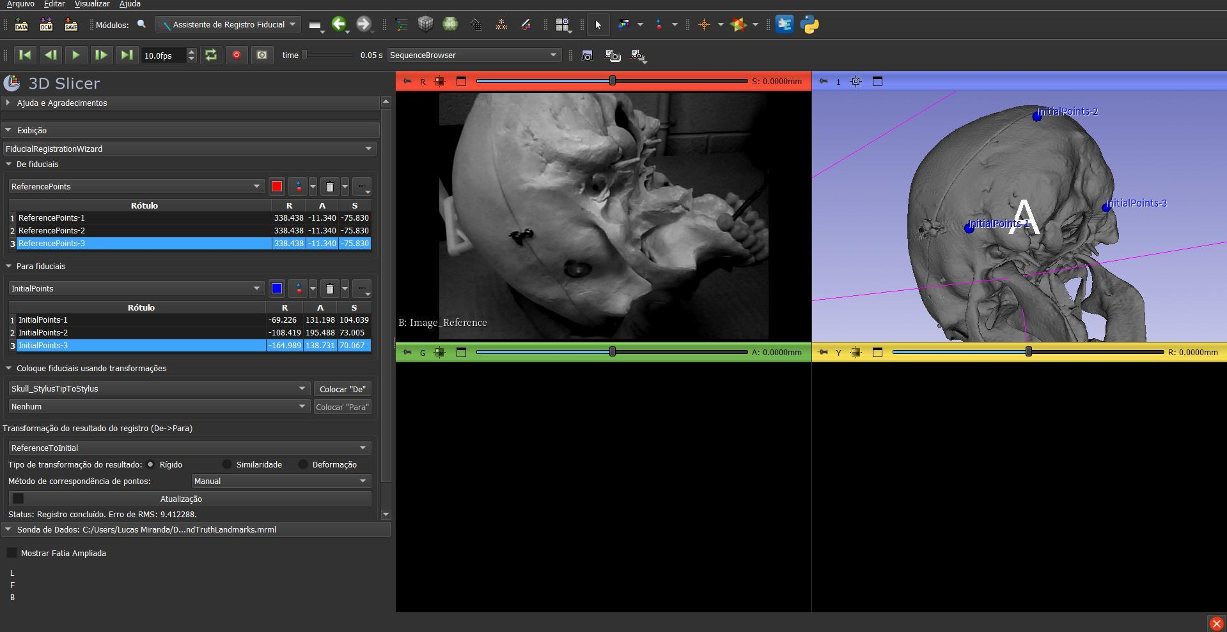
Colete pontos de superfície

Slide 13
Calcular registro de superfície
Selecione o módulo IGT / Registro de Modelo Fiducial
Fiduciais de entrada: Pontos de superfície iniciais
Modelo de entrada: Skull_Phantom
Transformação de saída: InitialToRas
Pressione Aplicar
A distância média após o registro deve ser inferior a 1 mm
Quando você reproduz a sequência Superfície Scan, a ponta da caneta deve deslizar na superfície do crânio no visualizador 3D

